Slide 1

Lĩnh vực: Phát triển ngôn ngữ Chủ đề: Gia đình Đề tài: LQVH - Truyện “Gấu con chia quà” Đối tượng: Mẫu giáo 4 – 5 tuổi Giáo viên: Nguyễn Thị Thu
Đơn vị: Trường Mầm non Long Biên A

Slide 2
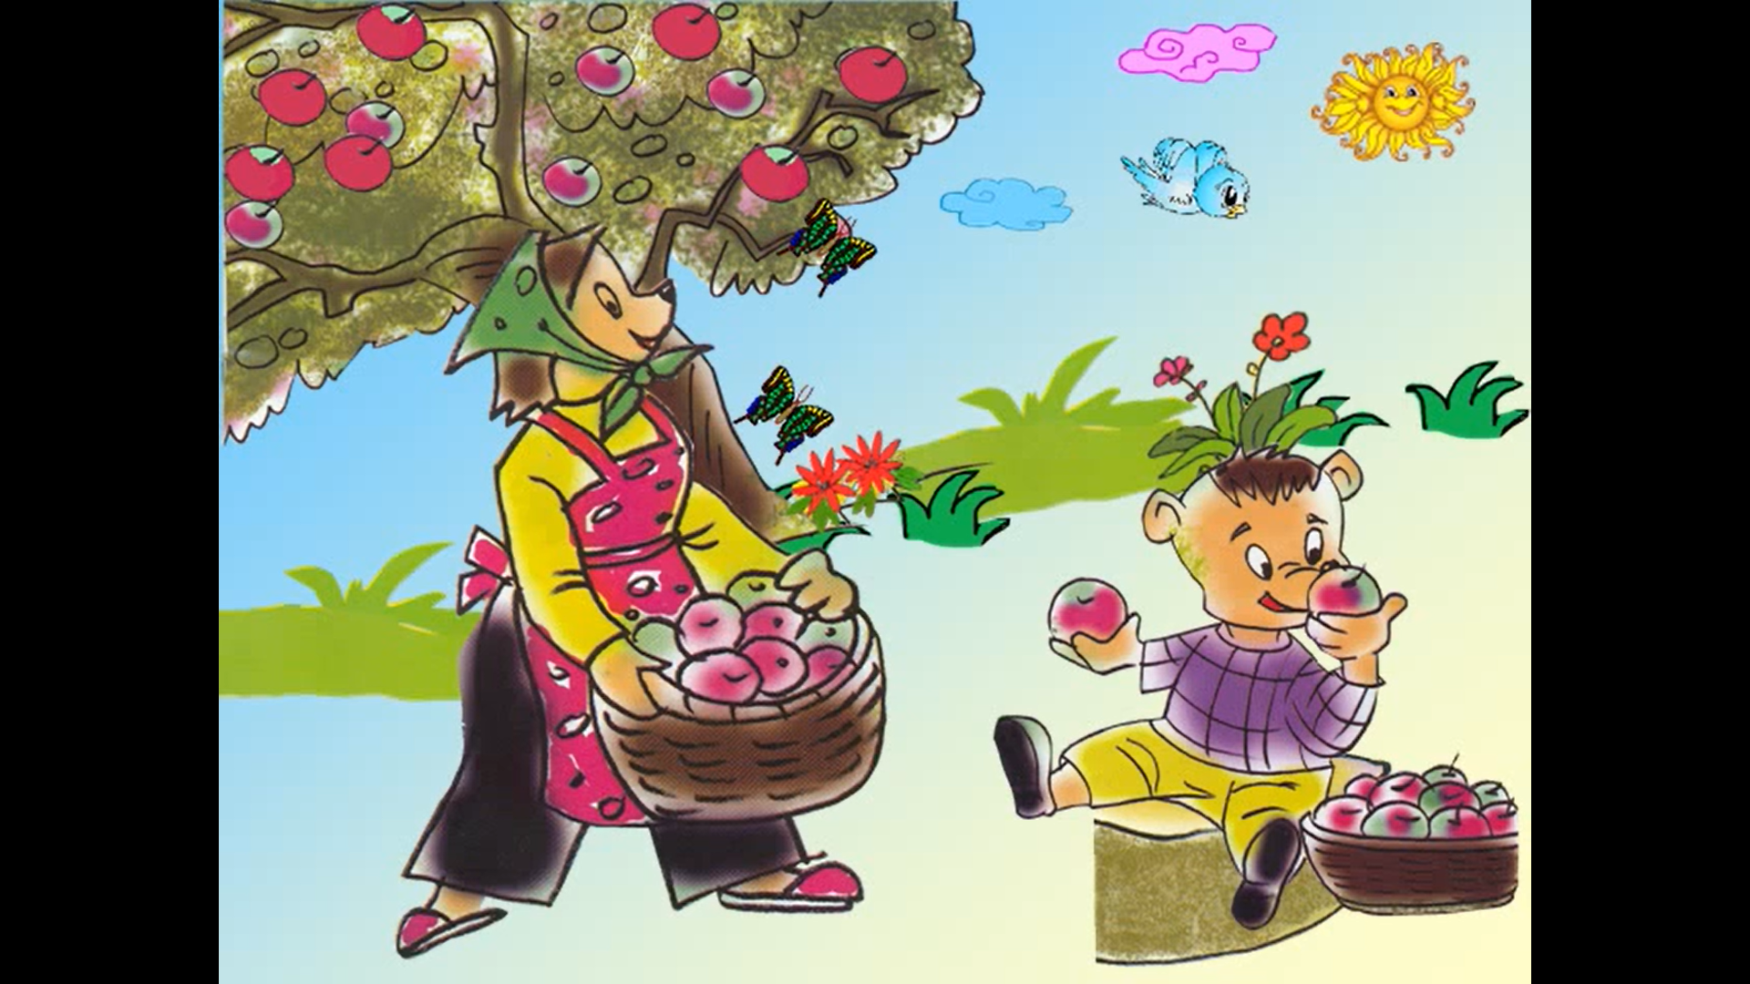
Hoạt động:
Cô kể diễn cảm truyện Gấu con chia quà

Slide 3
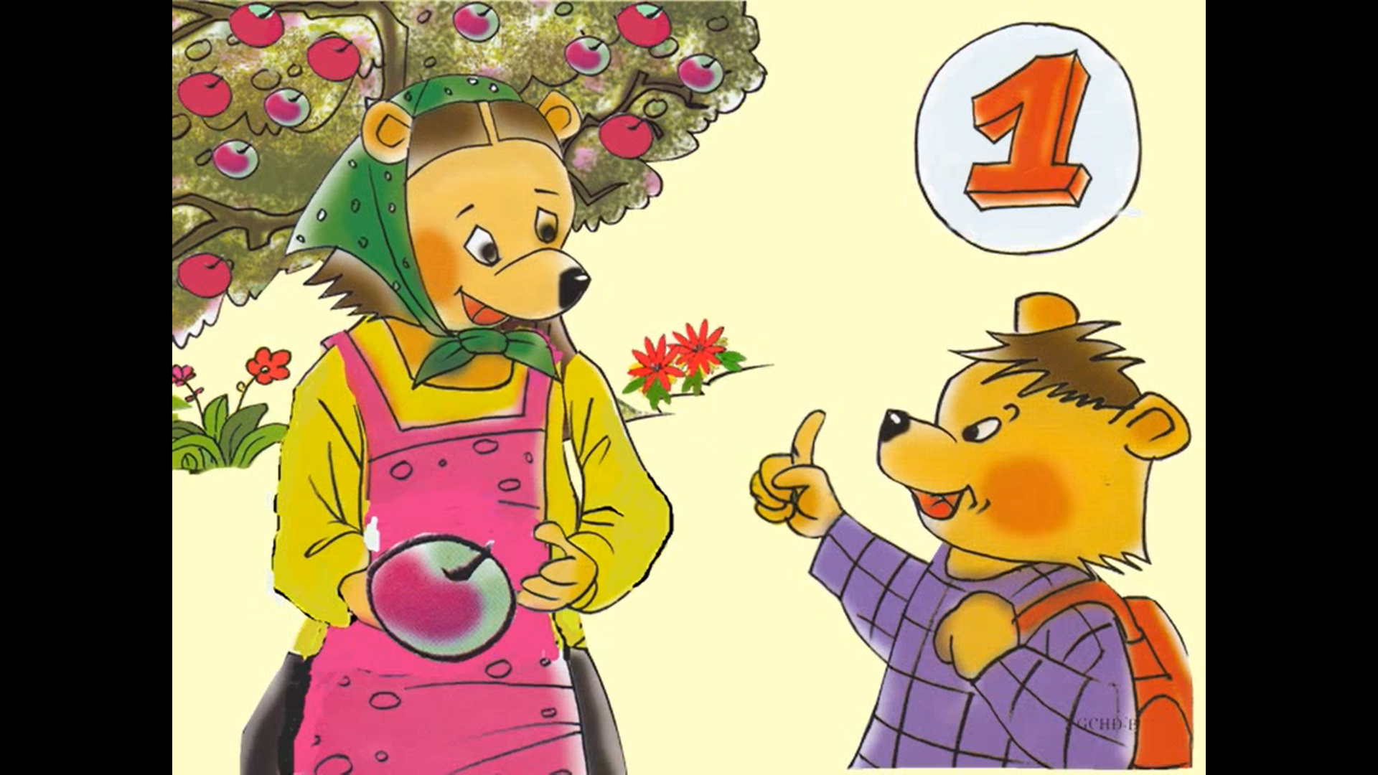

Slide 4
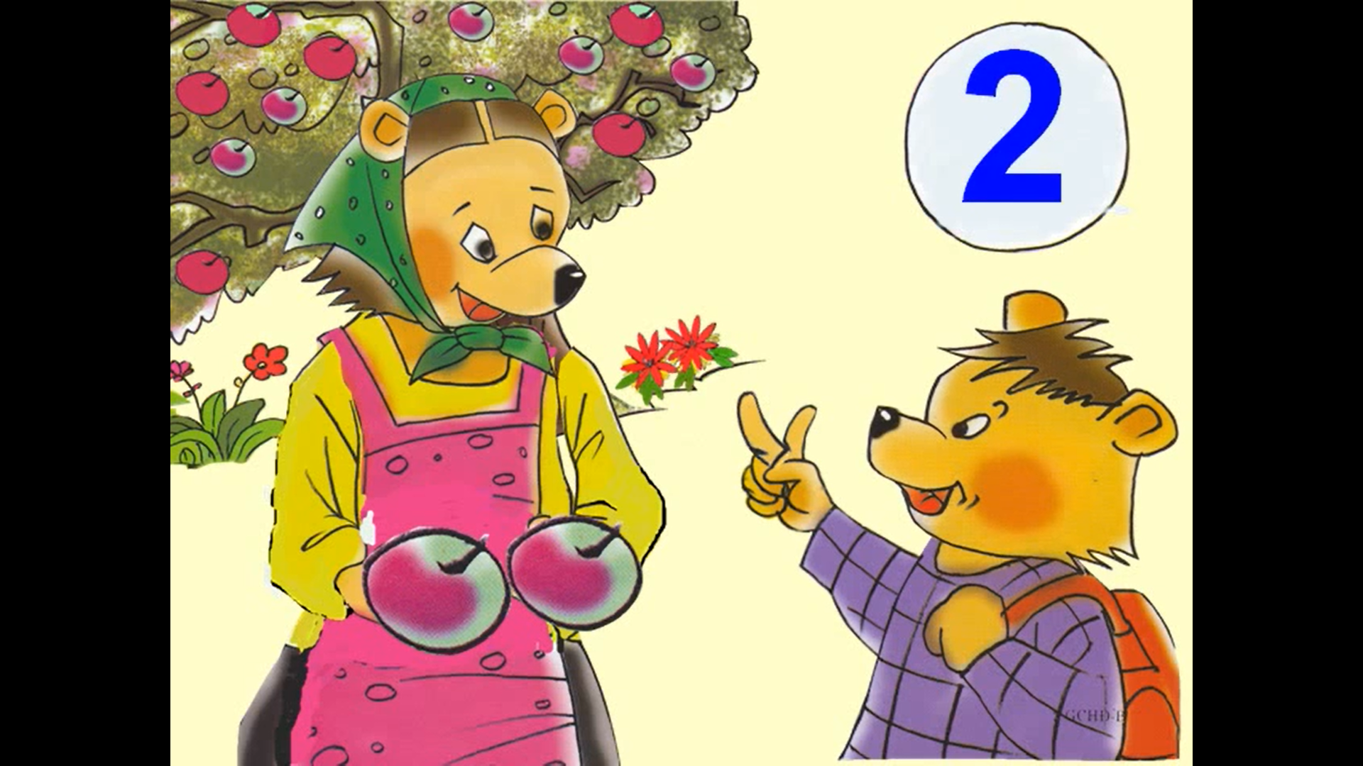

Slide 5
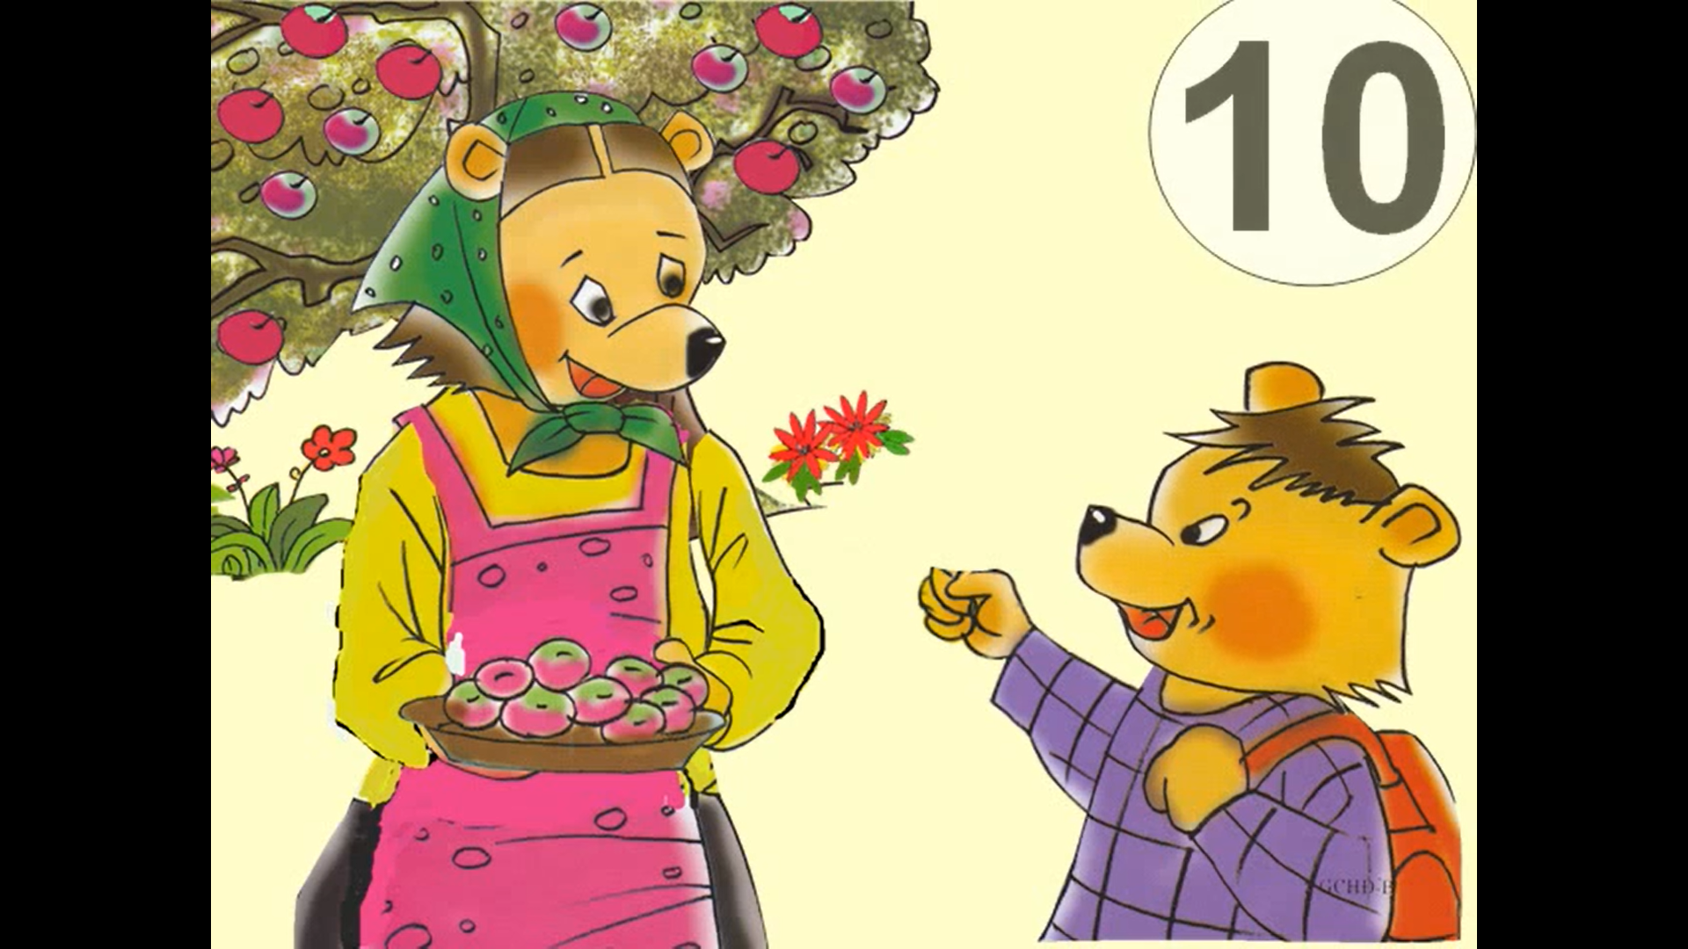

Slide 6
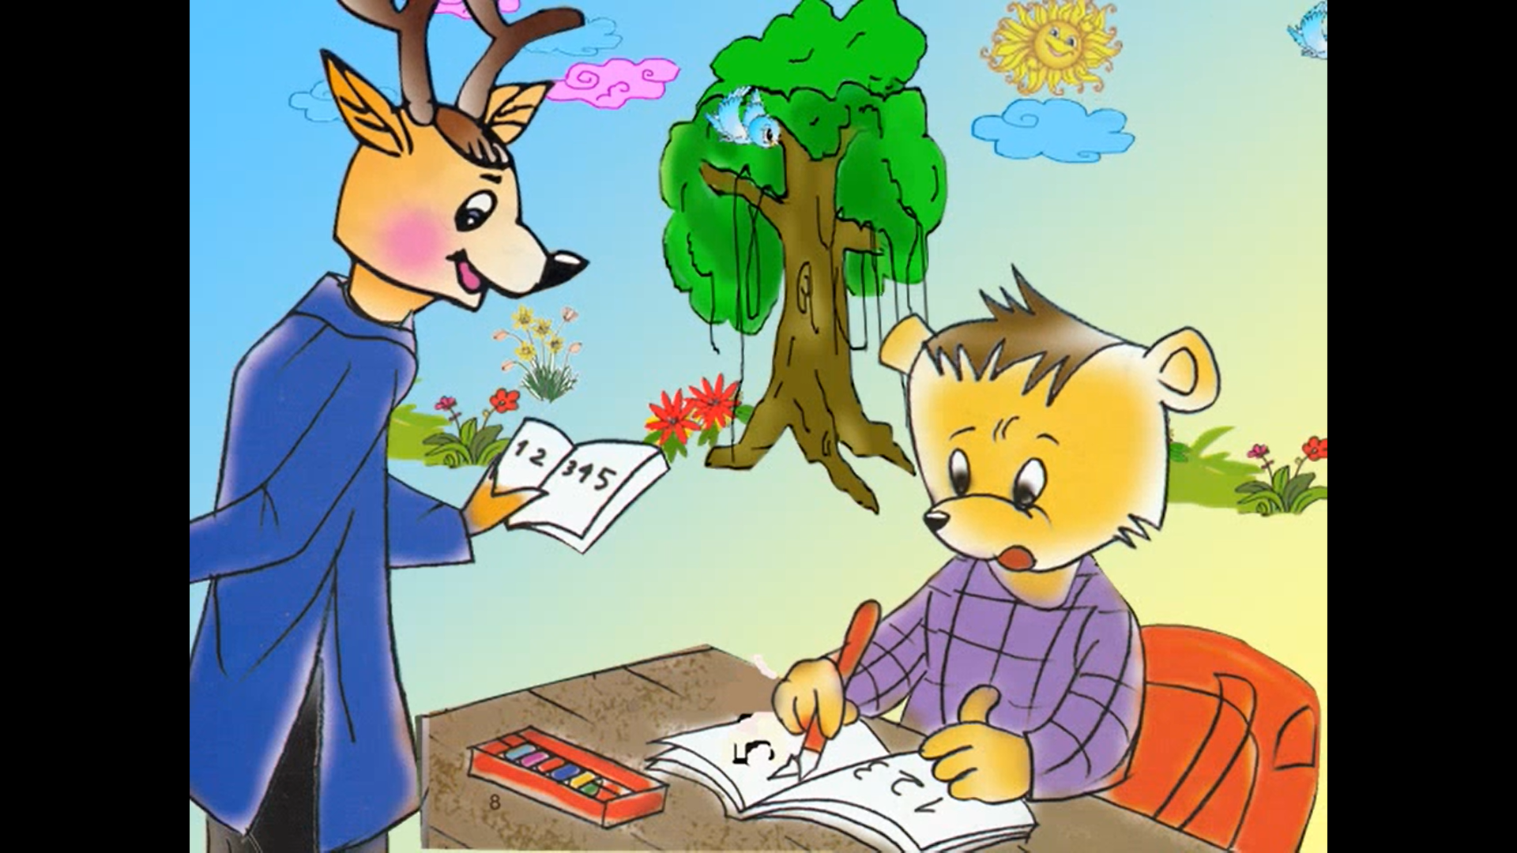

Slide 7

Hoạt động:
Đàm thoại, giảng giải, trích dẫn

Slide 9
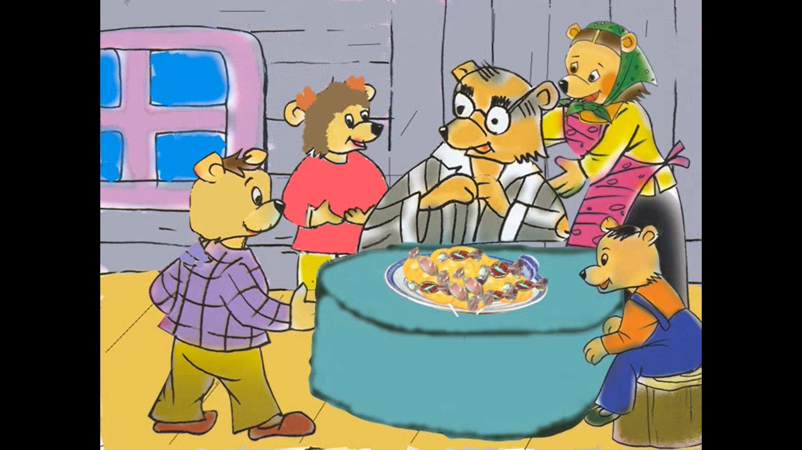

Slide 10

Qua câu chuyện các con học được
điều gì ?
Hoạt động: Dạy trẻ kể chuyện
“ Gấu con chia quà”

Slide 11

Hoạt động:
Trò chơi “ Thi xem đội nào nhanh”

